Slide 1
Slider mit Horizontal Scrolling

Slide 2
Sliders
Objekte auf Achsen verschieben und bewegen
Regler für Optionen mit Werten
Bildkarousel

Slide 3
Horizontal Scrolling
Objekte auf der x-Achse verschieben

Slide 4
Auf unserer Webseite
Testseite über Minecraft
Karousel mit Bildern um Überblick zu verschaffen.
Bilder durch swipen/klicken wechseln.

Slide 5
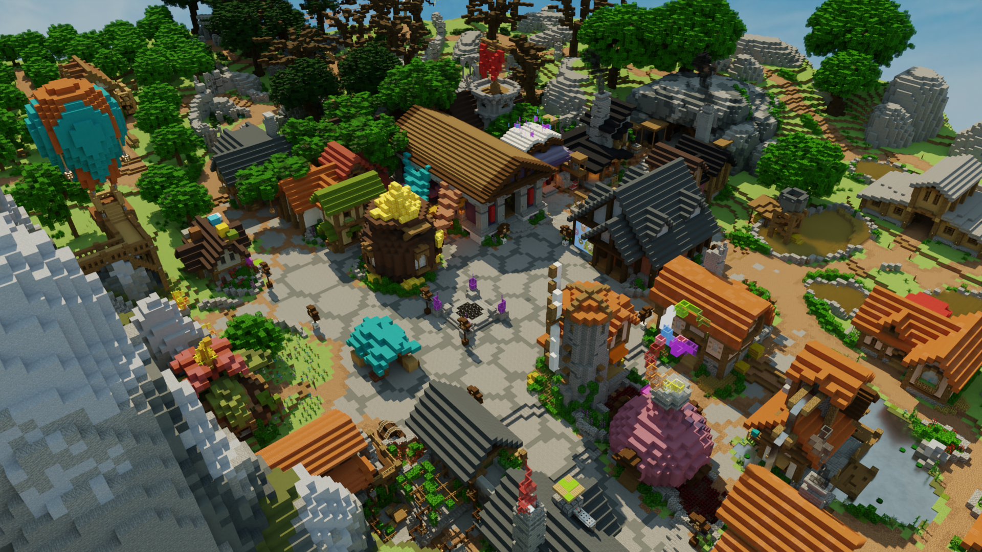
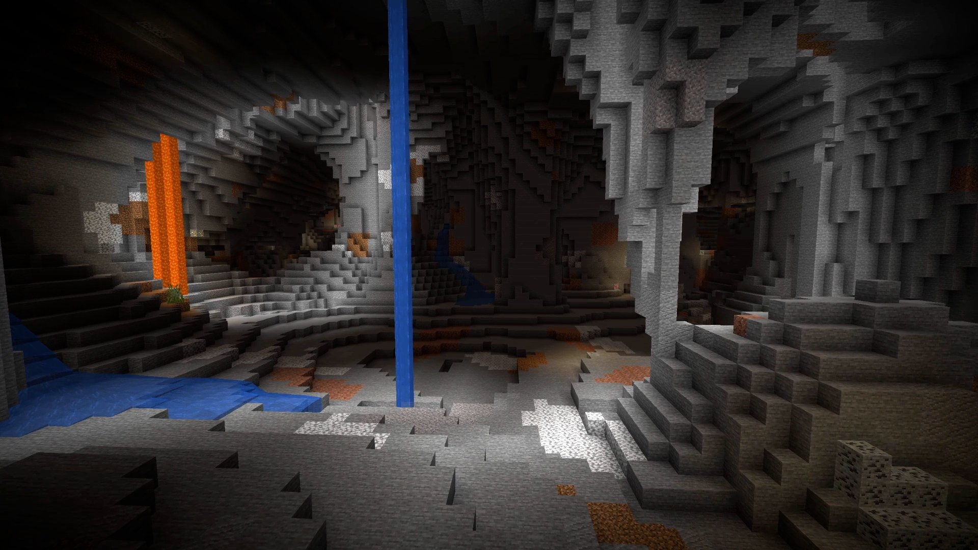
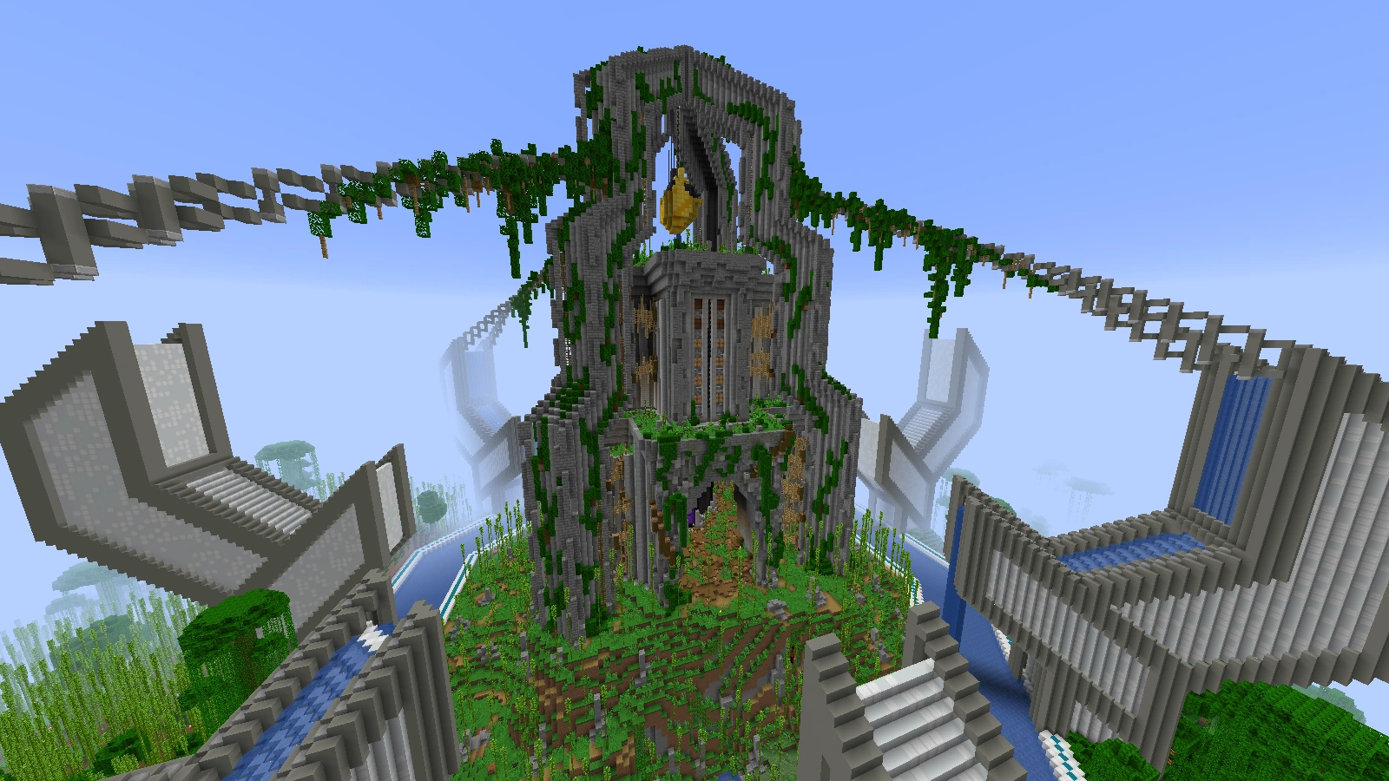
Auf unserer Webseite

Slide 6
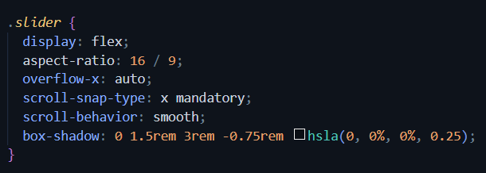
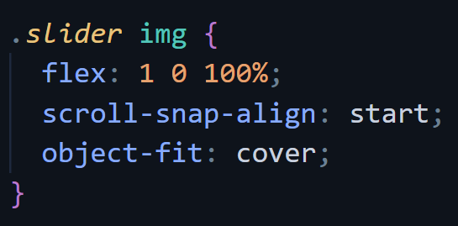
Code

Slide 7
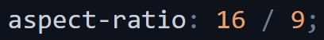

Einzelner Code
Seitenverhältnis vom Bild
Volle Anzeige des Bildes trotz waagrechtem scrollen

Slide 8
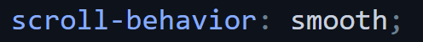
Einzelner Code
Snappen der Bilder auf x Achse
Snappen der Bilder an Positionen flüssig

Slide 9
Einzelner Code
Snappen der Bilder auf x Achse
Snappen der Bilder an Positionen flüssig

Slide 10
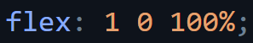
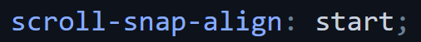
Einzelner Code
Grösse der Bilder zur Relation anderer Bilder
Snappen der Bilder an die vorgesehene Position

Slide 11
Danke fürs Zuhören

